Slide 1


智慧校园疫情应急管理方案
与场景亲密接触
做方案创新专家
范围：
高教行业
作者：
睿智事业部
日期：
2020/2/6
Notes:
1—4页为封面页，请根据PPT内容风格自行选择一个使用

Slide 2

Contents 目录
高校疫情防控相关政策背景
高校疫情防控信息管理需求
智慧校园疫情信息管理方案介绍
新老客户推广部署说明
Notes:
6页为目录页，请根据PPT内容填写

Slide 3

高校疫情防控相关政策背景
1月30日，教育部召开专题会议。针对高校疫情防控，有以下重要工作：
指导高校分类施策，严格落实教育部和属地党委的工作部署，做好延迟开学、心理辅导、健康监测等工作。
对寒假留校学生，学校要落实每日健康监测，细化后勤卫生保障，严格校门校楼等重要位置管理，做好人员密集场所卫生消毒，按照内防扩散、外防输入的要求做好校内防控工作。
对已经返校的学生，学校要第一时间监测体温，了解其途经地区和人员接触情况。要参照清华大学等高校安排返校学生集中住宿、单人单间、点对点送餐等做法，落实隔离要求，精心做好学生生活保障、心理关怀和思想引导，“一人一案”做好工作。
对确有特殊情况需提前返校的学生，学校要严格落实审批制度。

Slide 4
高校疫情防控信息管理需求：
经过调研，在疫情防控信息管理方面，高校客户会有以下方面的需求：
有哪些学生与疫情地区有过接触，可能会发生肺炎感染？
所有师生每日健康情况如何？
开学延期，最新的安排调整、疫情信息如何高效的传达给师生？
疫情过程中师生关注的问题如何有效的进行互动和解答？
师生有特殊原因返校，如何有效对师生个人健康情况进行审核，满足师生合理提前返校需求？

Slide 5
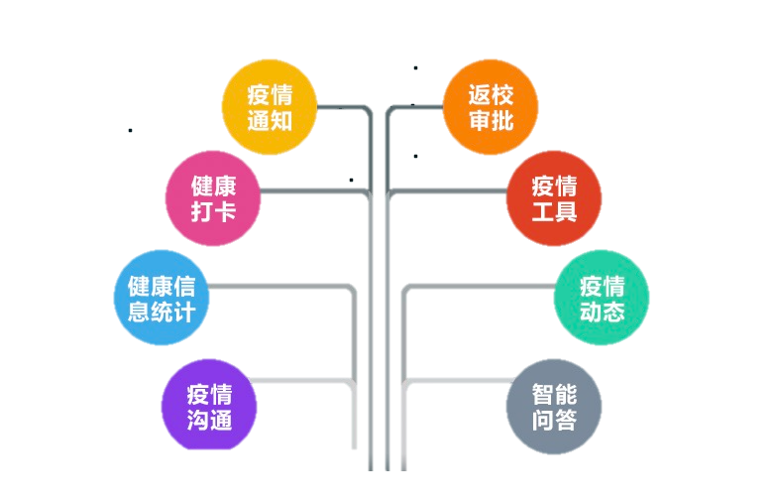
智慧校园疫情信息管理方案概述
通过智慧校园五大平台技术，快速构建疫情管理应用服务，帮助高校客户做好疫情防控信息管理工作。具体功能包含以下内容：
消息通知，多端触达
返校请求，快速审批
健康监测，一键上报
疫情隐患，自助检测
异常数据，精准统计
疫情信息，动态关注
校内信息，即时沟通
热门问题，智能应答

Slide 6
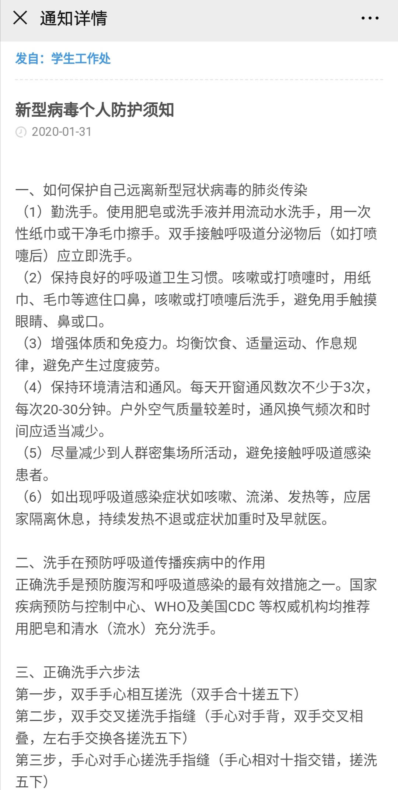
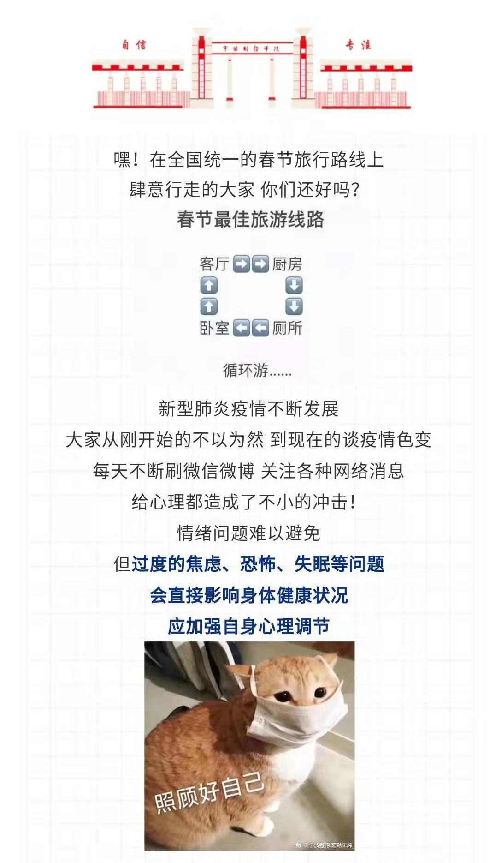
疫情通知
学校利用微哨校务服务平台，及时发布校园疫情通告、防治方法与工作通告，将师生们需要关注的事项及时推送到APP、微信、短信（学校短信平台）等。
学校疫情工作小组和学工管理部门可以通过平台查看通知的阅读量，收集通知的回复情况等。

Slide 7
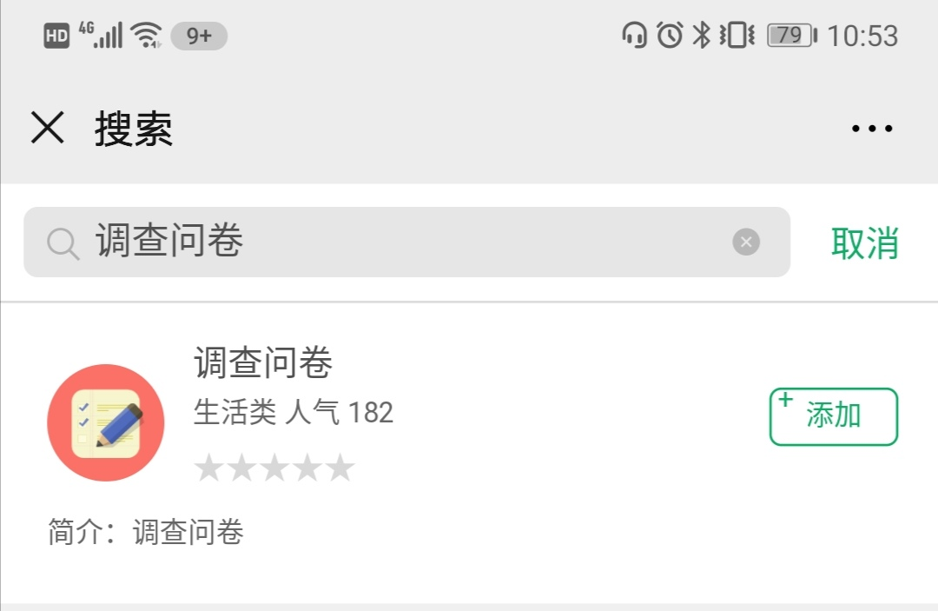
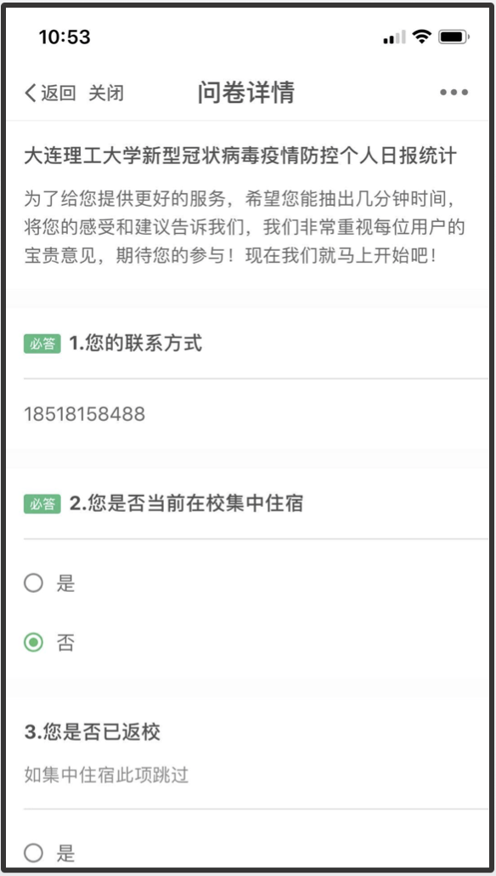
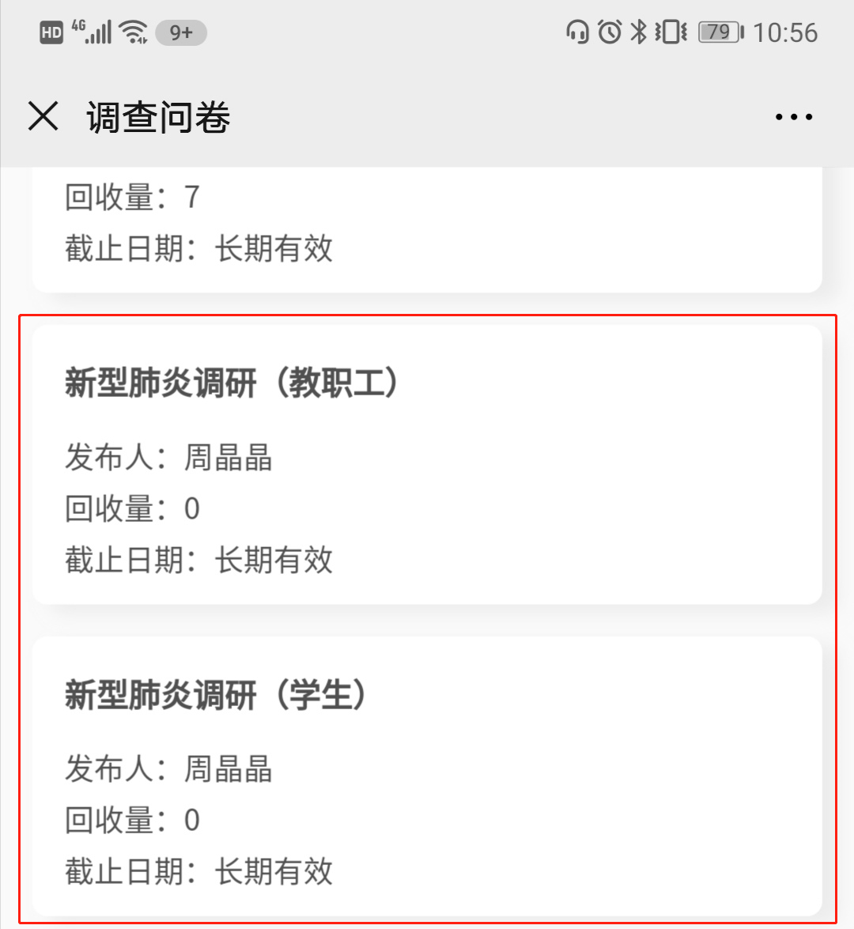
健康打卡
辅助疫情工作小组和学工管理部门，进行在校师生疫情数据每日上报，上报后的层层管理，解决学校疫情管理数据统计的工作。通过每日通知功能来提醒师生完成健康数据上报。

Slide 8
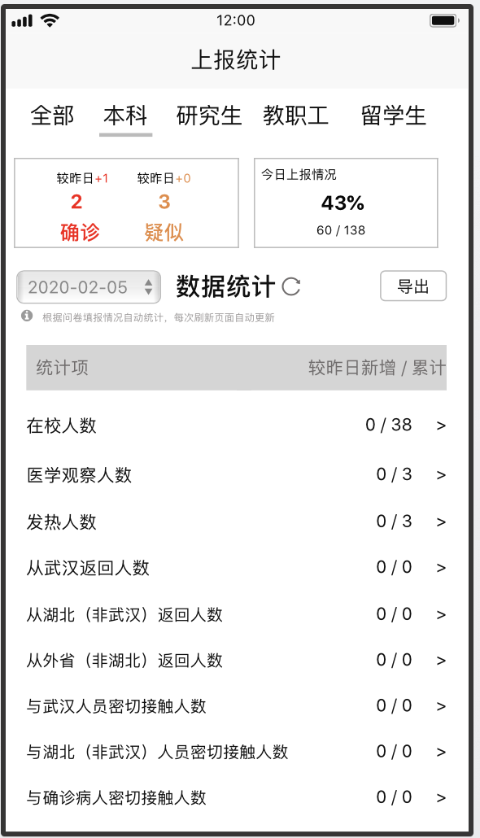
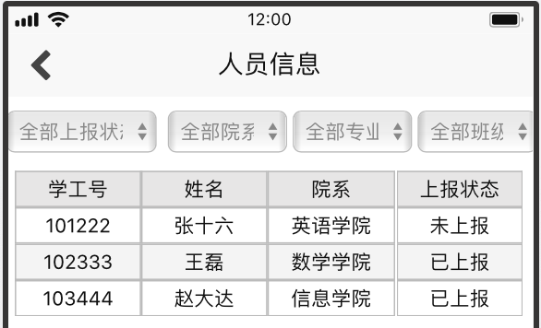
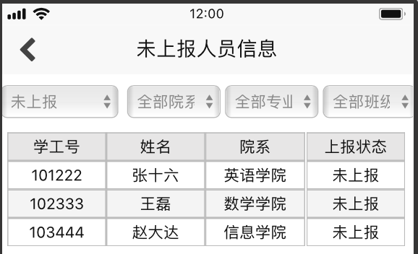
健康打卡统计分析
根据后台配置的统计规则，统计当前用户相应管理范围内的学生健康数据（支持分级分权）。
通过消息中心，用APP、短信、邮件等多种方式对未上报人员进行催办。

Slide 9
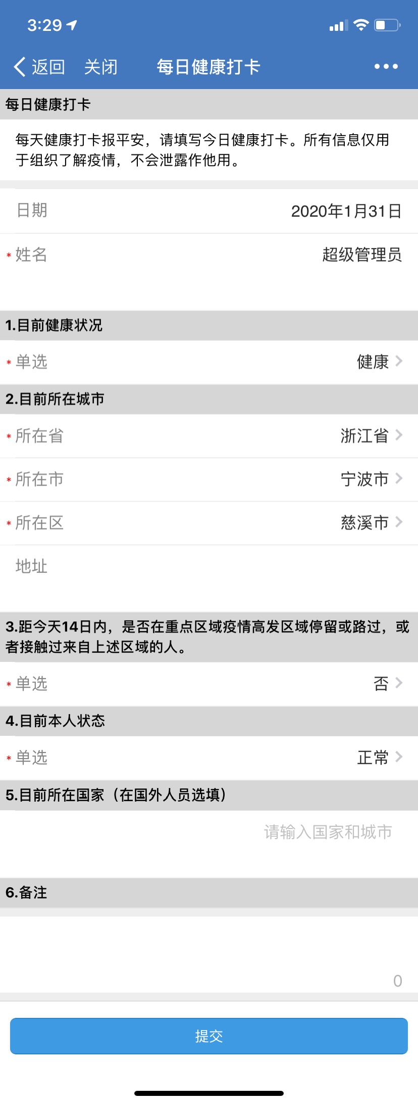
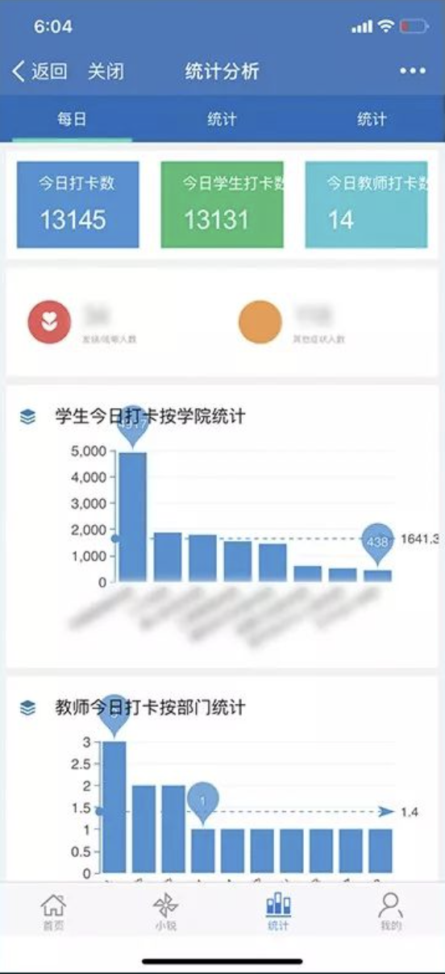
异常上报及统计
放假中，如果师生的健康发现异常，如咳嗽、发烧等症状，可以在系统中填写异常上报流程单，将异常信息上报，校方可通过统计分析查看学校异常师生情况，了解相关详细信息。

Slide 10
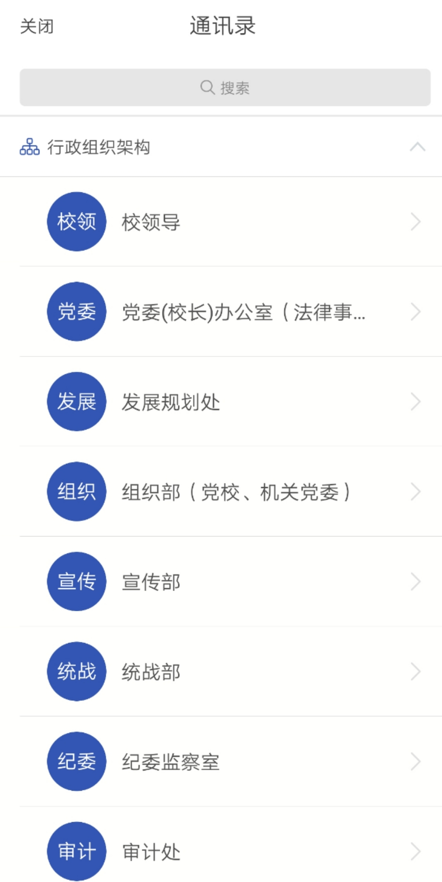
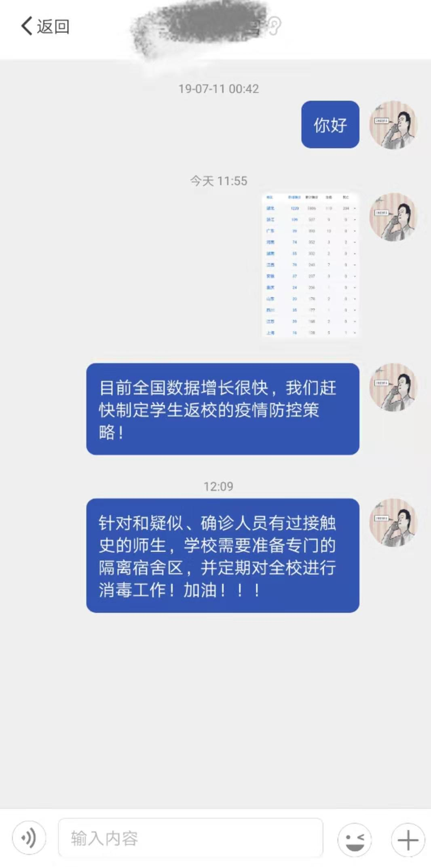
疫情及时沟通
可以根据疫情管理工作组进行点对点、工作群组，班级工作群等建立，可以发布公告并统计公告的阅读情况数据，及时掌握必要公告的查看数据。

Slide 11
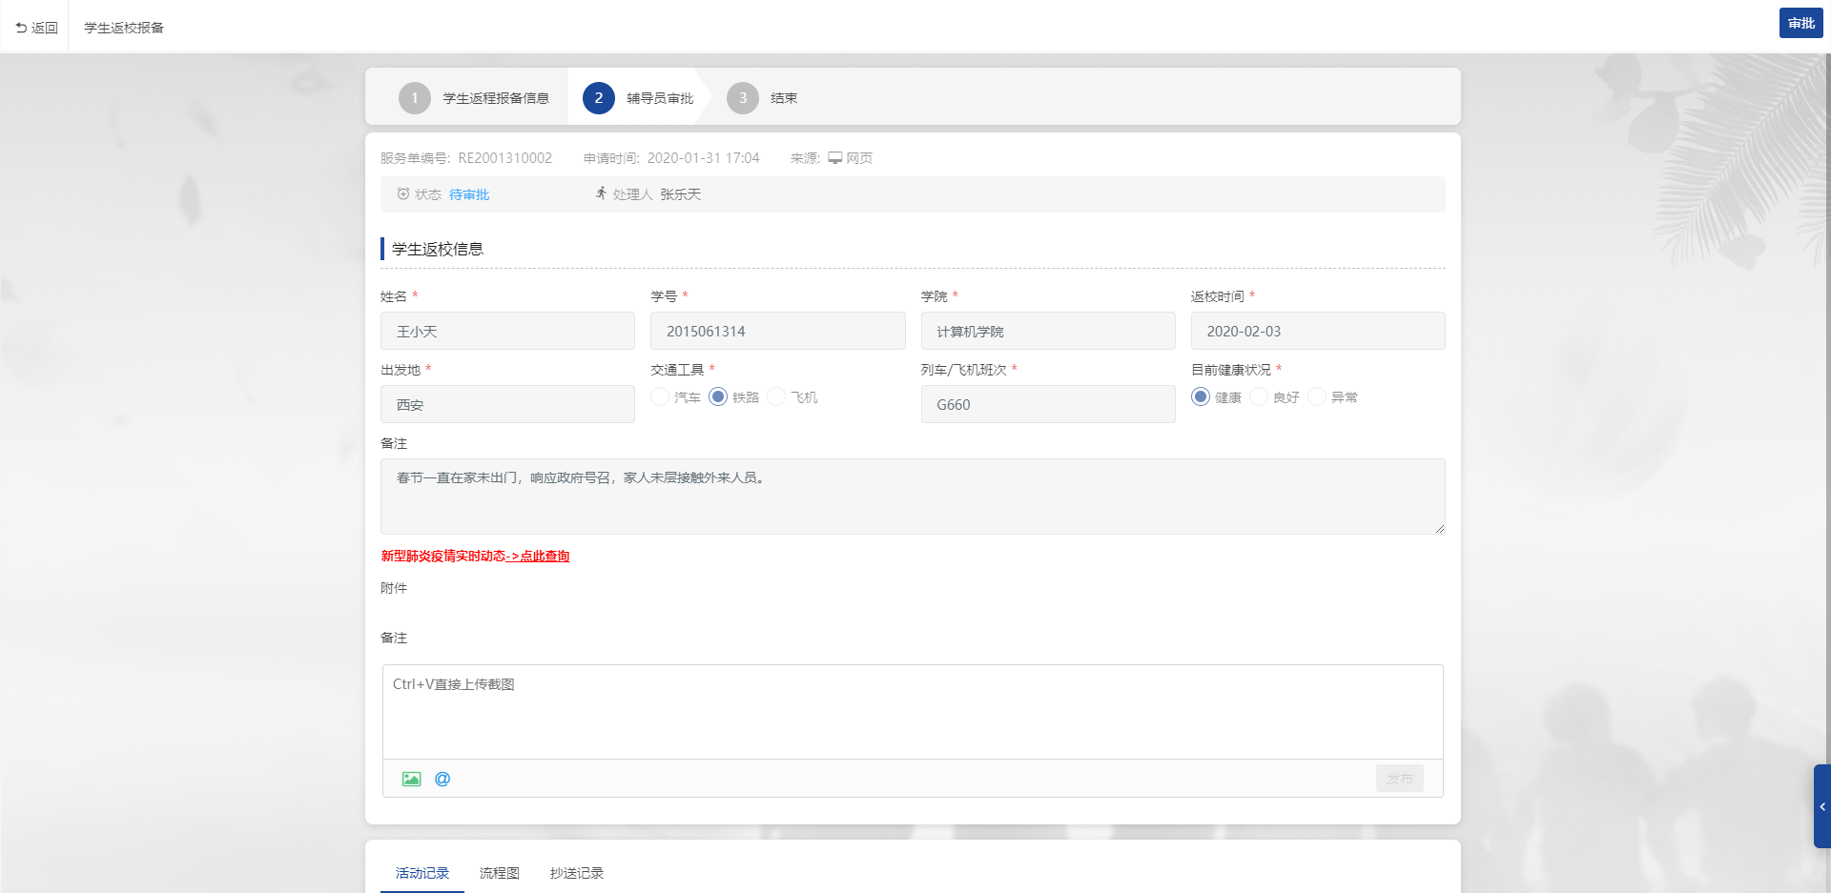
返校审批
开学前，针对有特殊原因需要返校的师生需要填写返校审批单，审批通过后，方可返校。同时学校可以对返校人员及原因进行统计。

Slide 12
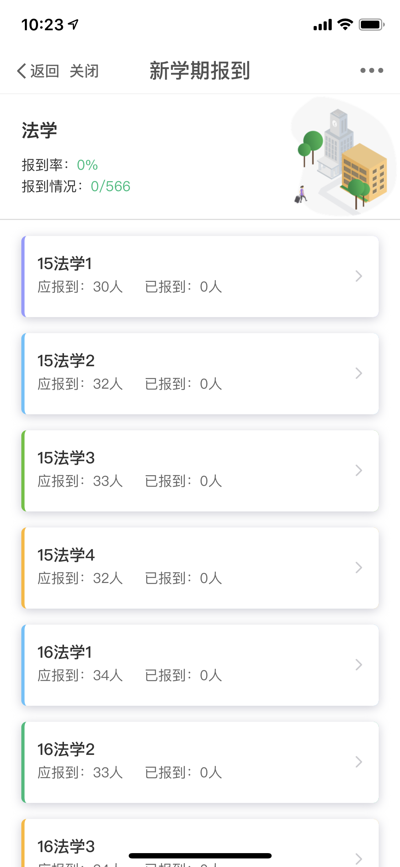
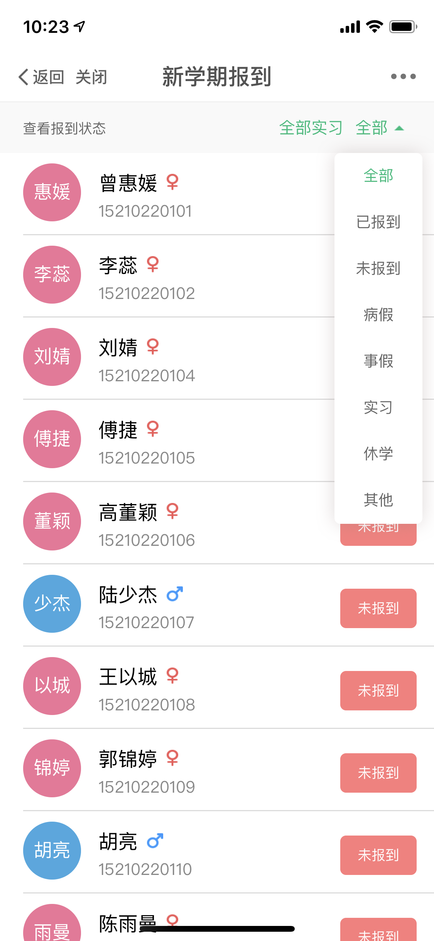
返校报到
开学后，学工管理相关部门和疫情管理工作小组，可以使用返校报到服务，通过GPS、二维码签到、无线签到等技术，层层关注、层层上报、实时查看各班级、专业、学院的到校情况

Slide 13
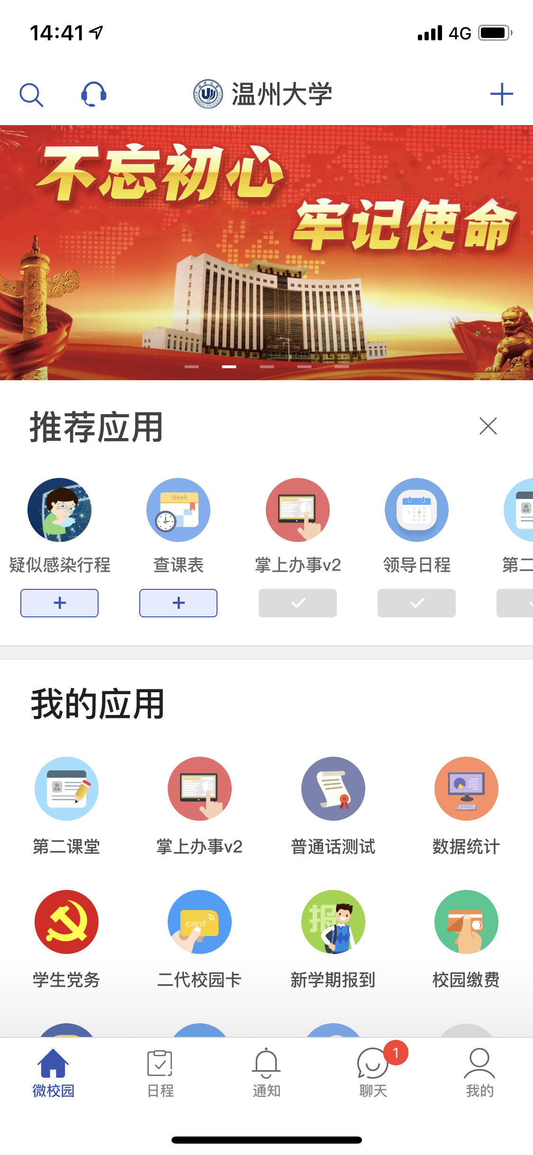
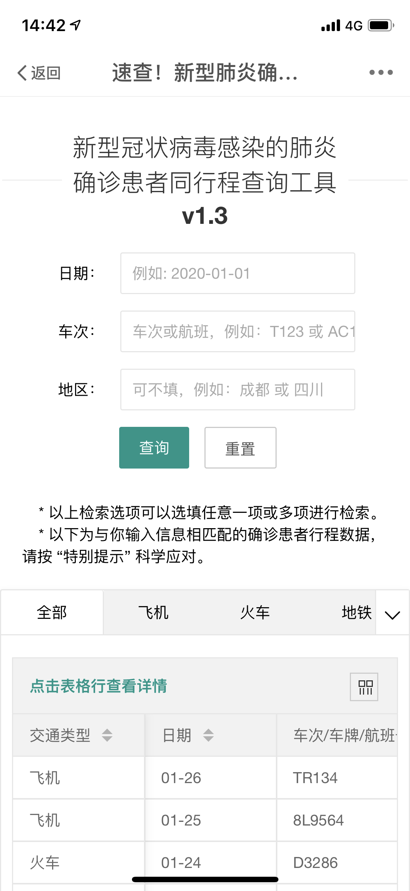
患者同行查询
系统集成官方疫情工具，只要输入日期、车次和地区等信息,就可以在线查询对应行程是否有与确诊患者同行程的情况,帮助高校对往返师生疫情信息进行辅助判断。

Slide 14
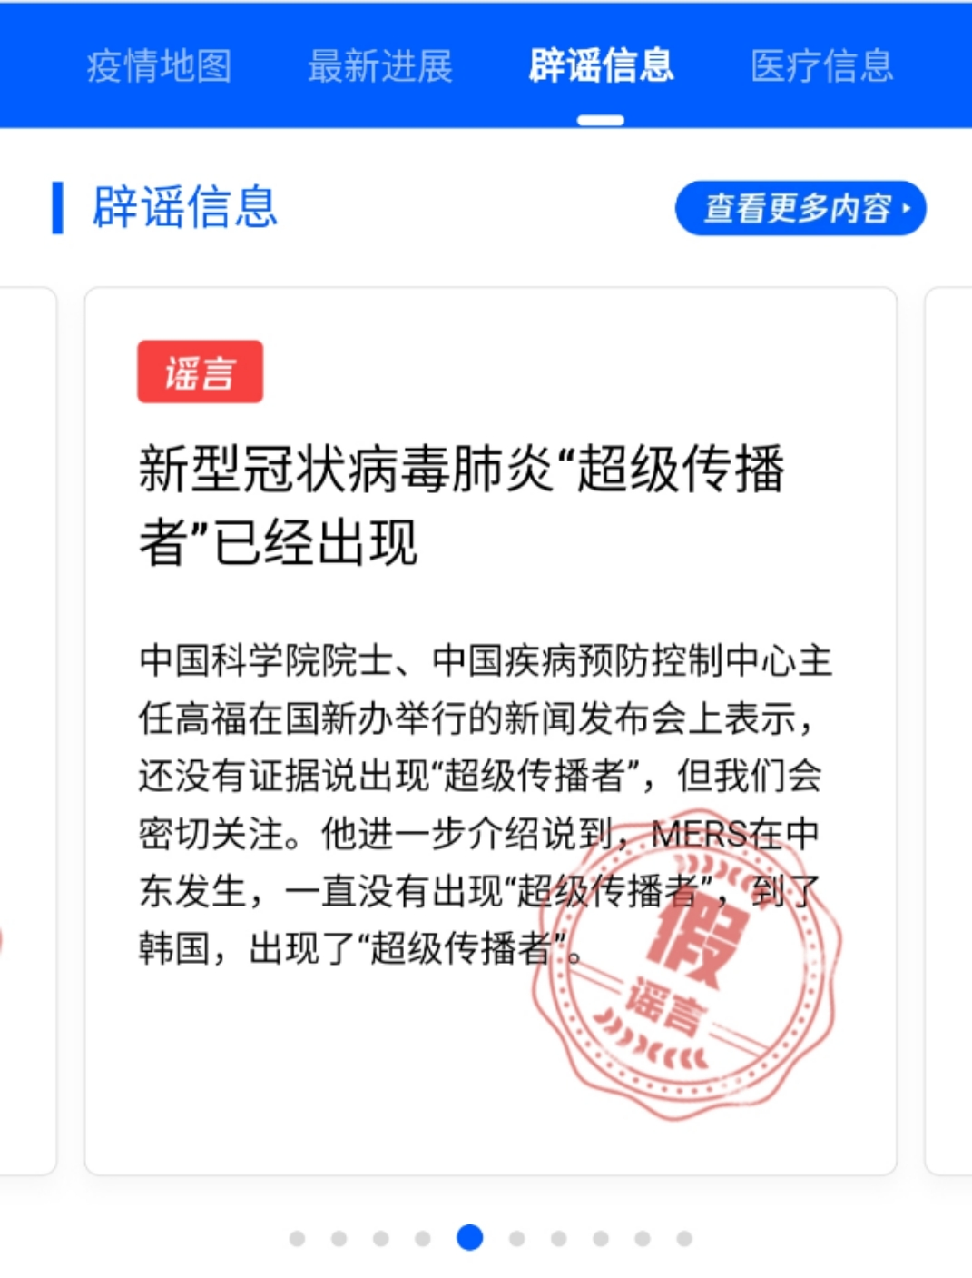
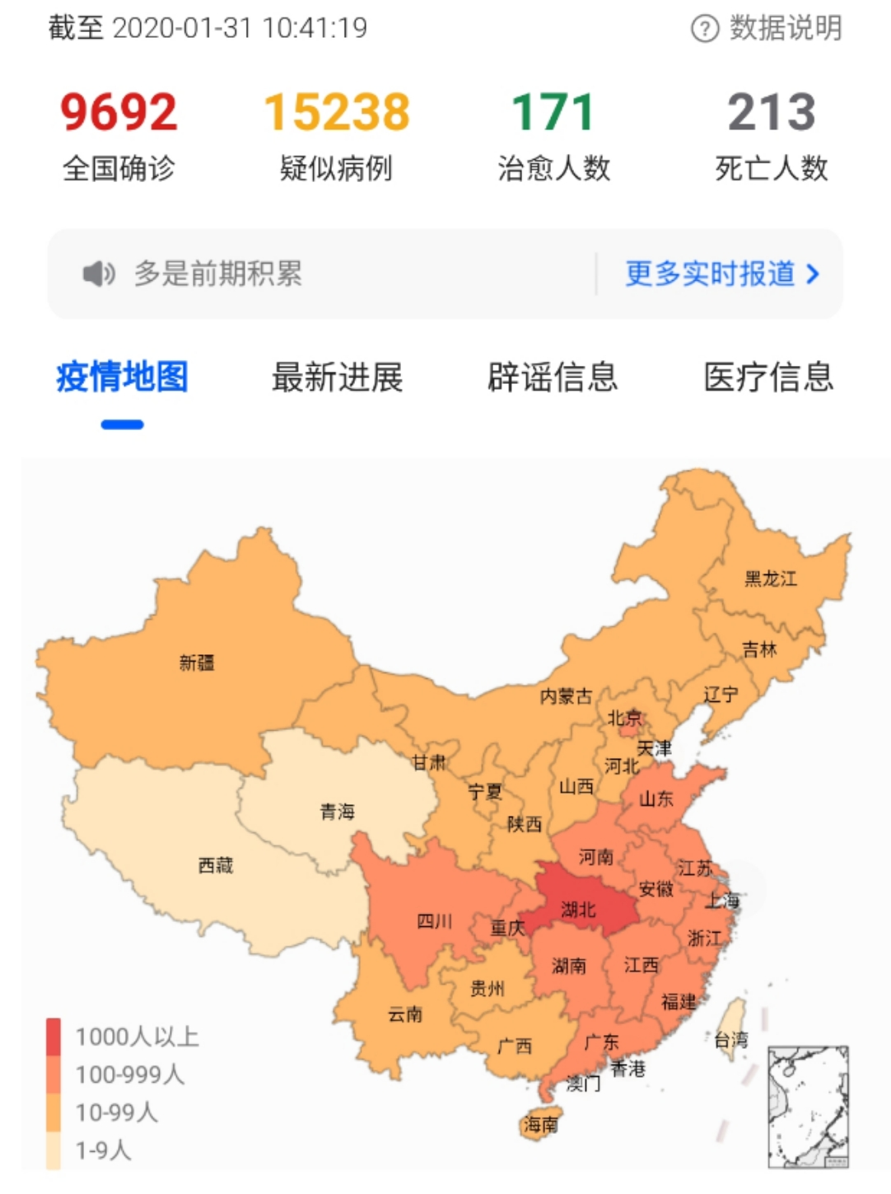
疫情实时动态
系统集成官方疫情动态看板，利用互联网技术实施更新全国疫情数据，帮助师生了解疫情地图、数据变化、辟谣信息和医疗信息查询等疫情动态信息。

Slide 15
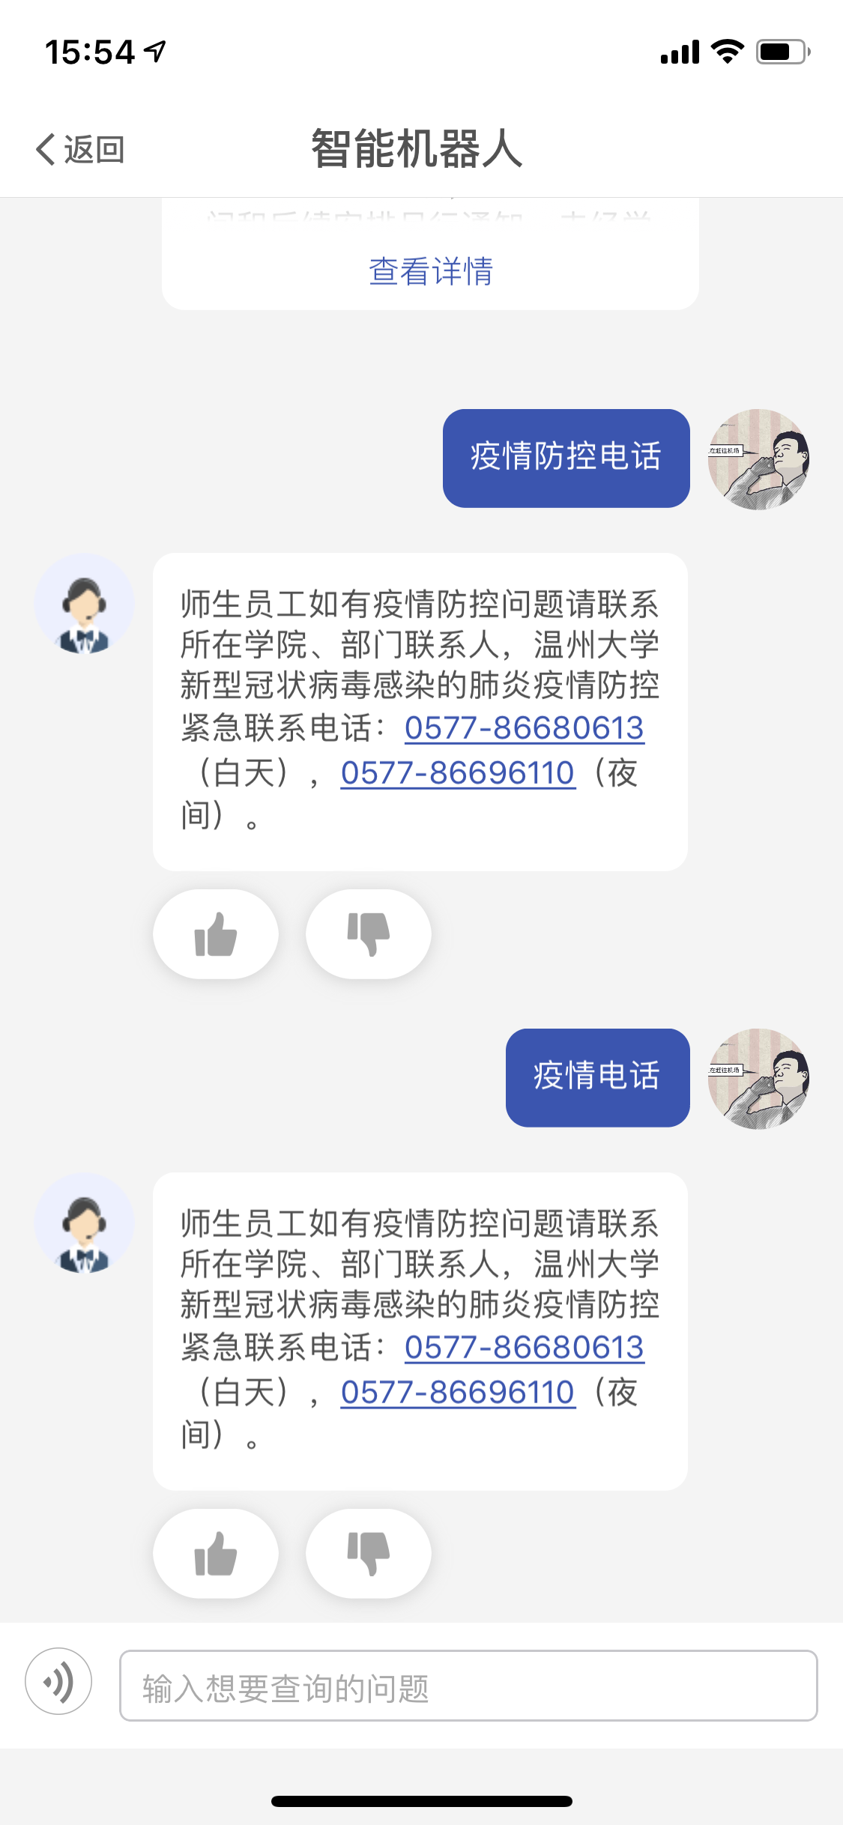
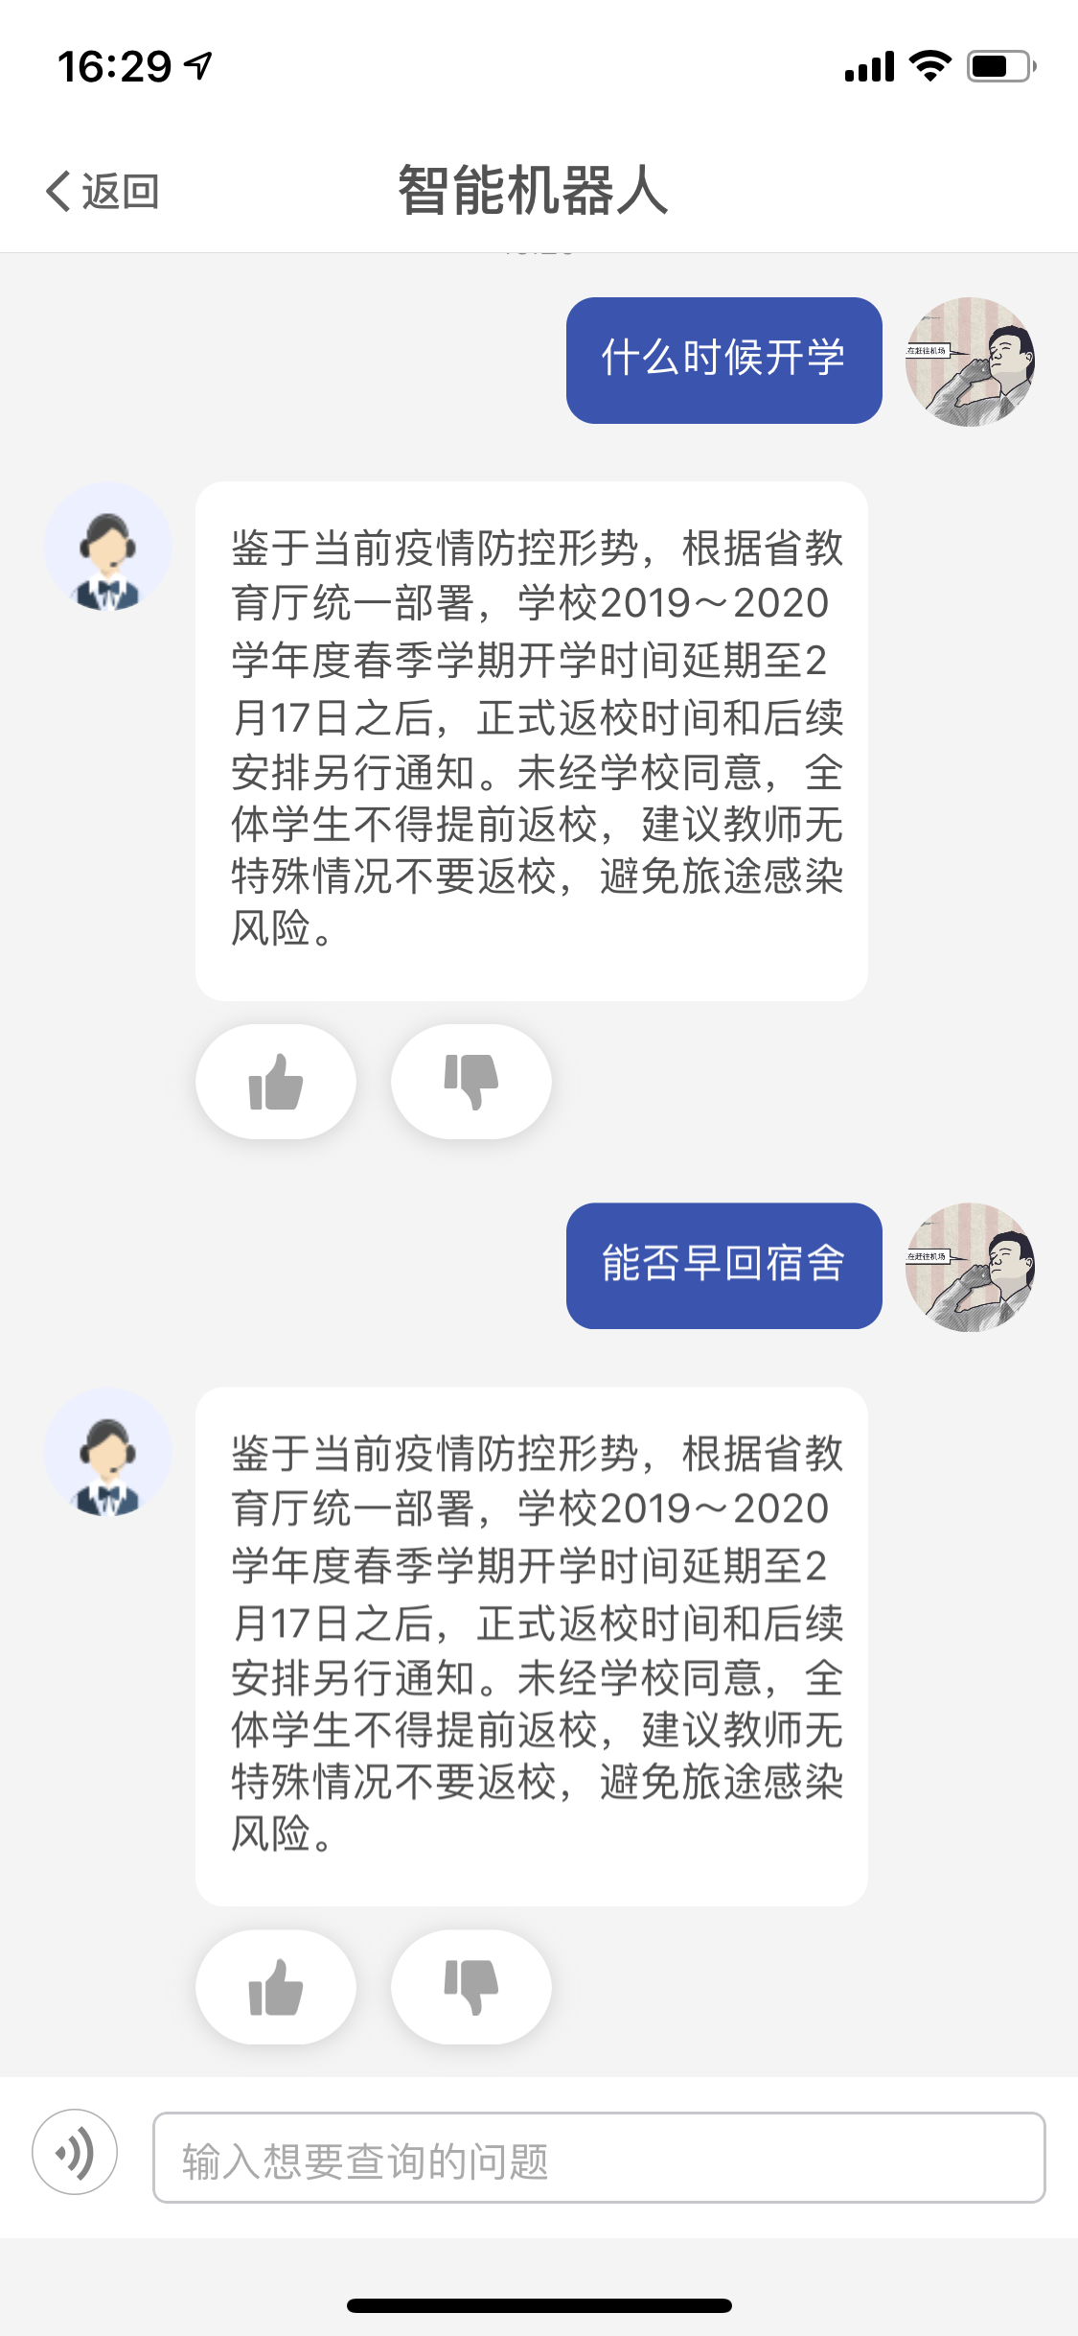
智能问答
结合智能问答机器人服务,将近期热点事件”新型冠状病毒疫情"导入校内问答知识库,在智能客服里自动识别用户意图,主动推送"疫情"相关热点事项与开学、延期的信息。

Slide 16
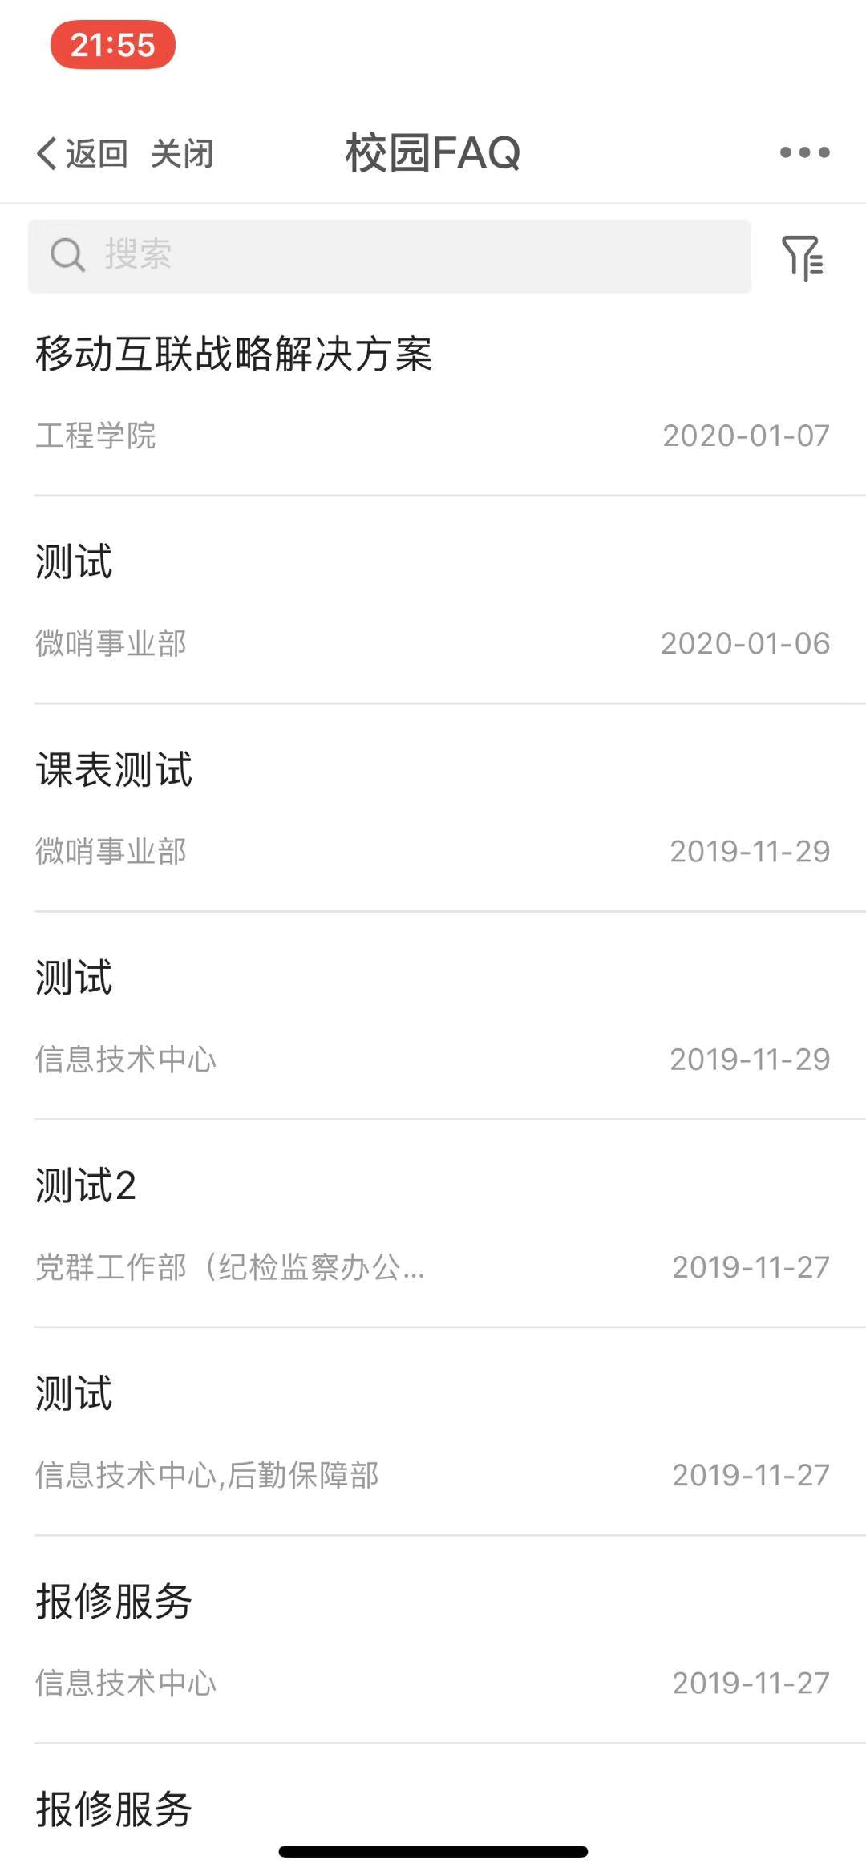
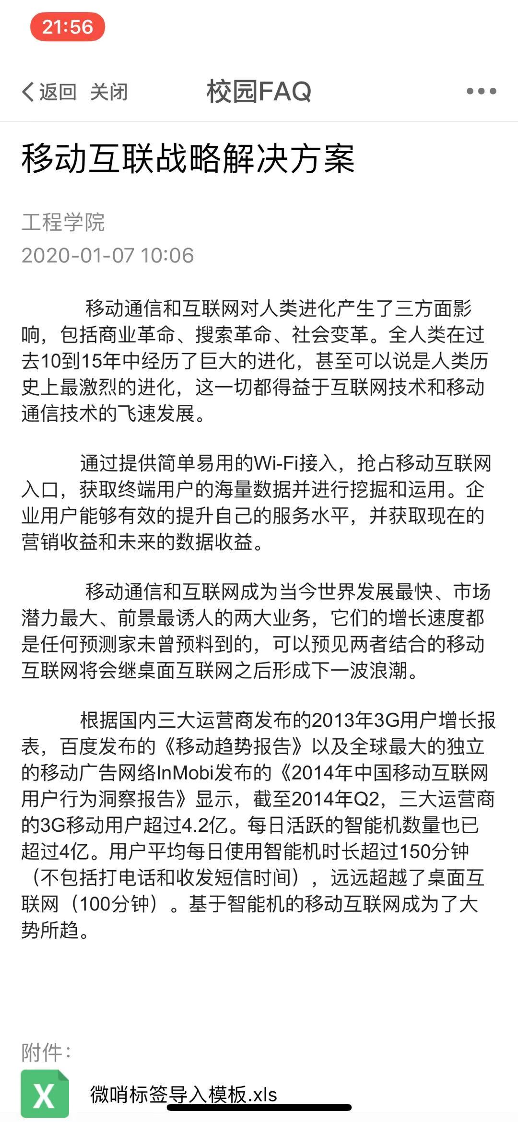
常见问题
学校可将师生关注度高的疫情重点问题统一汇总发布，通过学校权威发布来保证信息的真实性，确保师生免于网络虚假信息的侵害。

Slide 17
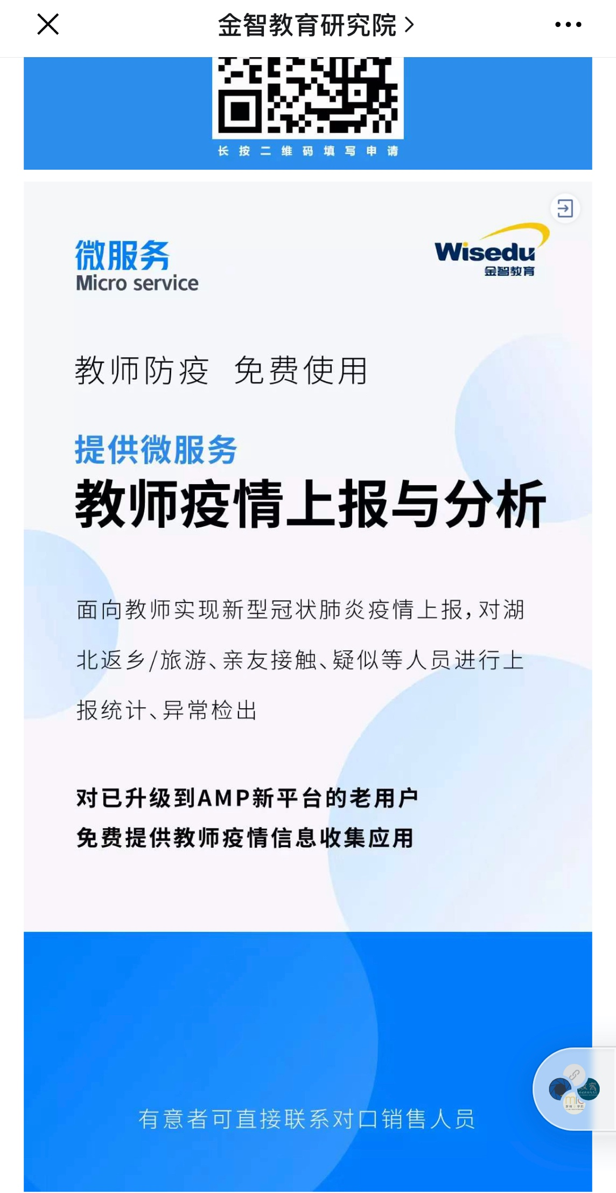
方案和销售策略优势
金智提供的疫情方案和销售策略
功能上包括（今日校园+集成三方工具）：
1、疫情自诊工具
2、疫情上报和统计
3、疫情互动问答
销售策略：
必须升级到AMP（金智新版本门户）的老客户
锐捷提供的疫情方案和销售策略
功能上包括（微哨+网办+集成三方工具）：
1、疫情工具
2、疫情上报和统计
3、疫情智能问答
4、异常上报
5、返校审批流程
6、返校报到应用
7、疫情沟通
8、疫情FAQ工具
销售策略：
新老客户，疫情应用均免费远程部署
方案优势：
从功能上，金智的没有基于网办流程的返校审批和异常上报等流程功能。
从销售策略上，金智仅免费对升级产品新版本的老客户免费，而我司是所有新老客户都远程免费部署。

Slide 18
新老客户推广部署说明
  老客户升级策略
所有老客户远程免费升级，永久使用
已部署微哨平台、Relax网办平台（涉及功能异常上报及统计、返校审批及统计）的所有用户，无需再提供服务器等环境，远程部署就可以。
如方案中需求不能满足客户需要，涉及定制化内容，请项目经理联系智慧校园开发部产品经理评估后再定
新客户推广部署说明
免费远程部署（方案免费试用到2020年6月，届时如果客户还没有购买平台计划，则回收客户使用权限。如果客户计划购买平台，疫情相关功能赠送）
学校需提供服务器两台（用于智慧校园移动平台和流程服务平台的部署），
  认证系统对接服务器（如有需要）：配置（cpu8核，内存16G，硬盘300G以上），提供域名一个、开放80、443、10991、10992端口；
  流程服务平台服务器：配置（cpu8核，内存32G，硬盘300G以上），提供域名一个、开放80、443、10991、10992端口；
部署方式：远程部署
定制化开发需求，暂时不支持。

Slide 19

与场景亲密接触
做方案创新专家
THANKS
锐捷网络股份有限公司
地址：北京海淀区复兴路29号中意鹏奥大厦东塔A座11层 邮编：100036
Office Tel: 010-5171 5999 Fax: 010-5171 5872
www.ruijie.com.cn
Notes:
25—28页为封底页，请根据PPT内容风格自行选择一个使用

